Slide 1



Команда "Голодные игры"

Slide 2

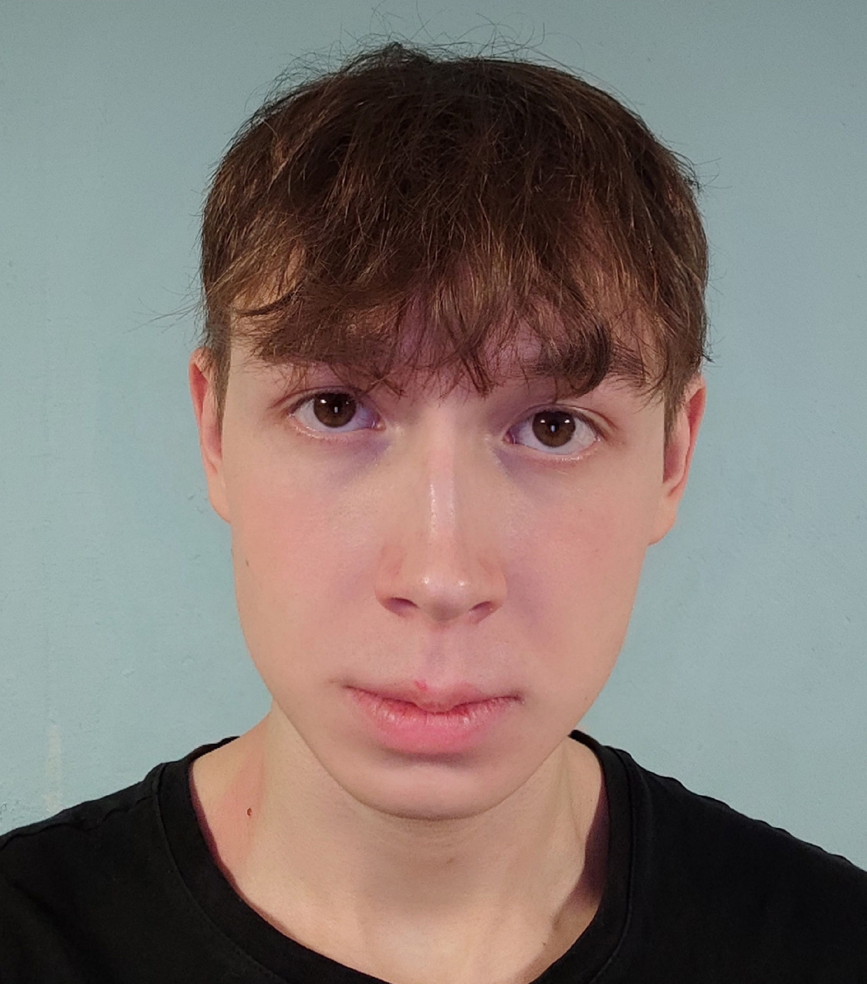
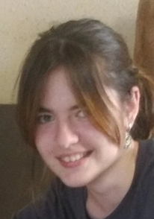
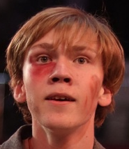
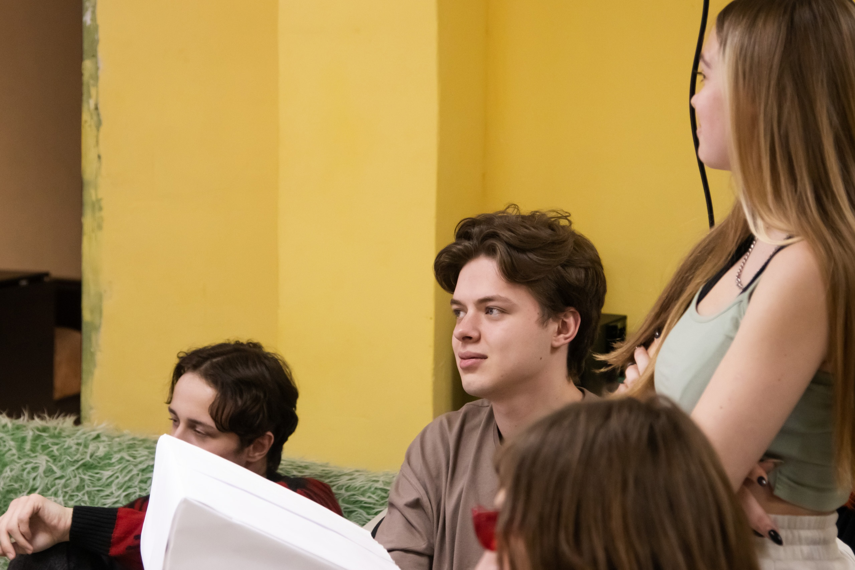
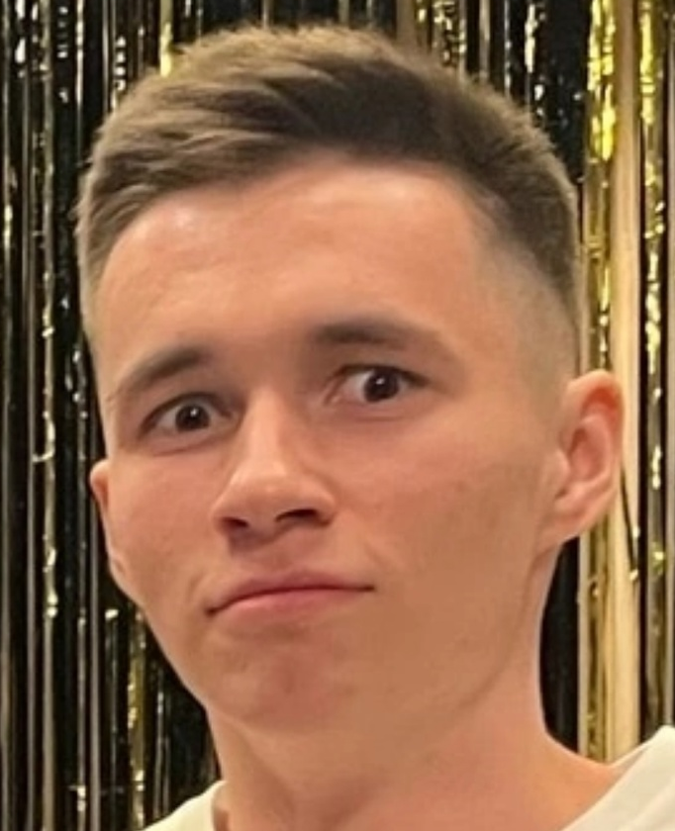
Состав
Чернявская
София Владиславовна
Дизайнер
Во время учебы в 9-11 классах полностью забросила рисование, но смогла вернуться к нему после поступления в ВУЗ
Медведев
Фома Леонидович
Разработчик
7 лет ходил в цирковую студию
Пучков
Владислав Андреевич
Тимлид
Музыкальное СПО
Нажимов
Игорь
Шамилевич
Аналитик
Любит спать
Христолюбов
Данил
Александрович
Гейм-Дизайнер
Есть кошка, которую зовут Пуся

Slide 3
Проблематика
Миллионы абитурентов тратят уйму времени на понимание того, кем они хотят стать, и на кого им идти учиться. Поиски себя, а также поиск сведений о различных профессиях зачастую является муторным и не продуктивным процессом.
С целью облегчить непростую жизнь абитуриентов и создаётся визуальная новелла, которая в увлекательном игровом формате поможет будущим студентам примерить на себе роль сотрудника определённой профессии.
Это в разы быстрее, эффективнее и, что не мало важно, увлекатеьнее обычного поиска в интернете.

Slide 4
Целевая аудитория
Как понятно из предыдущего слайда, наша целевая аудитория - абитуриенты, люди, которые выбирают ВУЗы и напраления своей будущей подготовки.

Slide 5
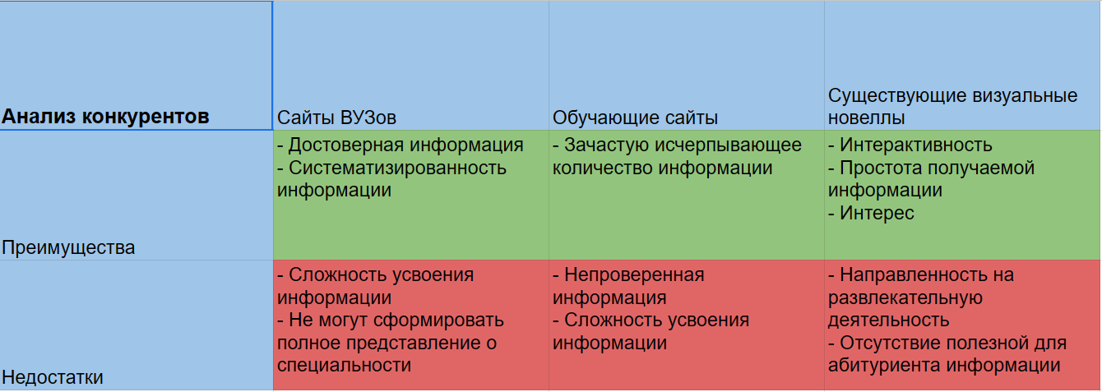
Анализ конкурентов
Как видно из приведённой таблицы, наши конкуренты имеют как ряд преимуществ, так и ряд недостатков. Нашей целью стало объединение всего хорошего, и исключение всего плохого

Slide 6
Цель продукта
Цель продукта - помощь абитурентам на этапе выбора своей будущей профессии.
Для достижения этой цели необхдимо опираться на достоверную информацию, создать интересную игровую систему, которая бы увлекала игроков, понятное объяснение преимуществ специальности и того, на сколько данная специальность подойдет тому или иному одинадцатикласснику.

Slide 7

Задачи проекта
Создание уникального сюжета, основанного на выбранной нами специальности
Создание уникальных и запоминающихся персонажей, способных увлечь за собой потенциального игрока
Анализ рынка и аудитории
Соединение всего выше перечисленного в уникальный и полезный продукт

Slide 8

Уникальность проекта
Игровой формат, который не присущ другим формам познания
Доступность
Лёгкое нахождение
Цена - она бесплатна. Проект создаётся на добровольных началах, мы искренне хотим помочь

